Slide 1

2019
《移动智能应用开发》
华师校内资源论坛APP产品方案设计
智能科学与工程5班
林瑞洲
曹杰
黄锐涛

Slide 2
目录
CONTENTS
一
二
三
四
五
六
七
产品主题
可行性分析
产品定位及目标
产品内容总策划
技术解决方案
推广方案
运营规划书

Slide 3
一、产品主题
Chapter
该软件是面向同校师生的，以信息推广、资源共享为主题的，以为广大同校师生提供更方便的信息交流、资源共享渠道为目的的信息资源推广平台，同时也是一个属于广大师生自己的交流、交友平台。产品的主要特色是较强的社区性、便利性和亲和性。
1

Slide 4
二、可行性分析
1、行业市场分析
1.1 行业简介
1.2 行业现状
1.3 市场特征
1.4 发展环境
1.5 发展趋势
2、竞争对手分析
3、自身条件分析
2.1 校内闲置交易平台
2.2 “U掌大”APP
2.3 “校园邦”APP
2.4 社交类APP
2.5 总体竞争性概括
3.1 产品性质特点
3.2 产品竞争力分析

Slide 5
1、行业市场分析
1.1 行业简介
面向校园师生的手机APP一般称为校园类APP，它随着移动互联网的发展而迅速发展，在当代大学生生活中扮演着重要角色。
1.2 行业现状
APP有很多种类，但需求覆盖面不全。一些属于大学生群体的特殊需求得不到满足；利益驱动型的APP会出现监管不当的情况，用户体验也有待提升。
1.3 市场特征
发展迅速，受众庞大，能在短期内获得利润回报；但是，其发展的蓬勃性也伴随着负面矛盾。
1.4 发展环境
大环境下是移动互联网和智能手机的普及，小环境下是大学生随时间推移而不断产生的新的、特殊的需求。
1.5 发展趋势
功能性上朝着特殊化、专业化发展；推广性上朝着打造长周期的、良好的用户体验发展。
7.40
145
245
80
65

Slide 6
2、竞争对手分析
2.1 校内闲置交易网络平台
优点：服务面广、分类性好、传播性强。
缺点：即时性差、使用体验较差、平台安全性差。
2.2 “U掌大”APP
优点：内容齐全、可玩性强、界面优美，使用流畅。
缺点：广告较多、无关内容杂乱。
2.3 “校园邦”APP
优点：内容贴进校园、界面整洁无广告、有好友交流功能。
缺点：功能单一、消息更新慢。
2.4 “微信、QQ、陌陌、探探”等大型成熟社交类APP
优点：较为成熟、受众广、附加功能多。
缺点：不是为大学生群体特殊开发的，只能满足部分需求。
2.5 总体竞争性概括
通过分析可以看到，这些在校园师生群体间流行的APP都有其自身的优缺点，更多特殊需求、使用体验尚待开发。
145
245
80
65

Slide 7
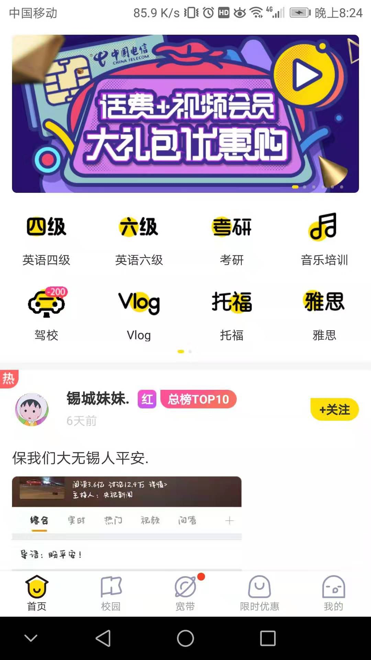
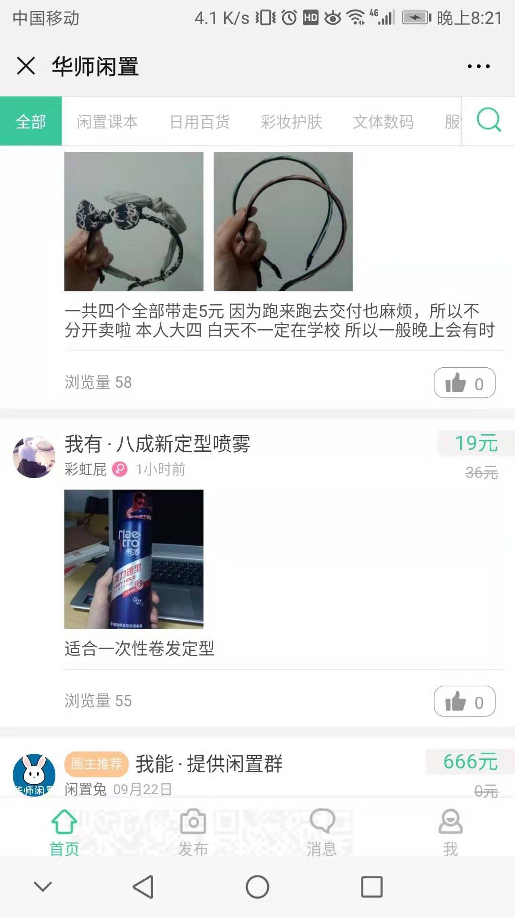
2、竞争对手分析

Slide 8
3、自身条件分析
3.1 产品性质特点
该软件是面向同校师生的，以信息推广、资源共享为主题的，以为广大同校师生提供更方便的信息交流、资源共享渠道为目的的信息资源推广平台，同时也是一个属于广大师生自己的交流、交友平台。产品的主要特色是较强的社区性、便利性和亲和性。
3.2 产品竞争力分析
能够满足在校师生一些尚未发掘出的特殊需求，如资源共享、信息共享。产品所提供的信息和资源都是学生群体在校期间所迫切需要的，是贴近大学生生活和学习的产品，这是异于现有校园类APP的广泛性的一个特点。
300
145
245
80
65

Slide 9
三、产品定位及目标
1、产品定位
2、用户群分析
产品的定位是面向全体在校大学生及教师的信息推广、资源共享平台，旨在为师生提供更加贴心的生活学习服务，满足师生的迫切需求，打造更加便捷、人性化的校园生活。
本产品最初的主要用户是本校的大学生与教师。用户特点有：
1、现今的教学、生活方式使学生难以孤立地生活与学习。
2、对信息、资源有较明显的需求，尤其是关乎学习工作的信息资源。
3、当代大学生是一个渴望从他人尤其是与自己类似的群体中获得认同感的一个群体。
4、群体内传播性很强的一个群体。

Slide 10
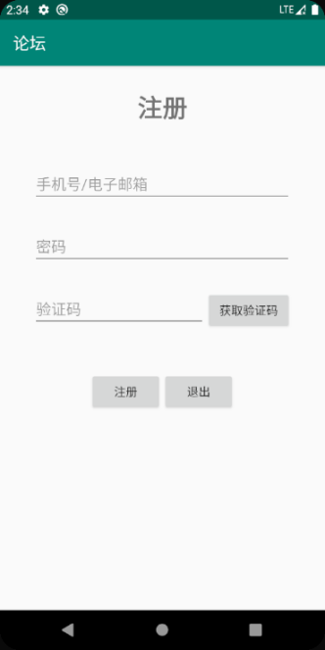
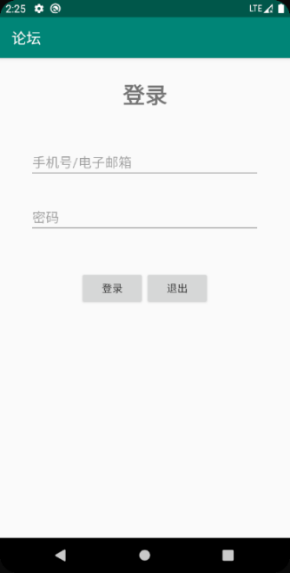
四、产品内容总策划 1、应用流程规划
1.1 注册界面
1.2 登录界面

Slide 11
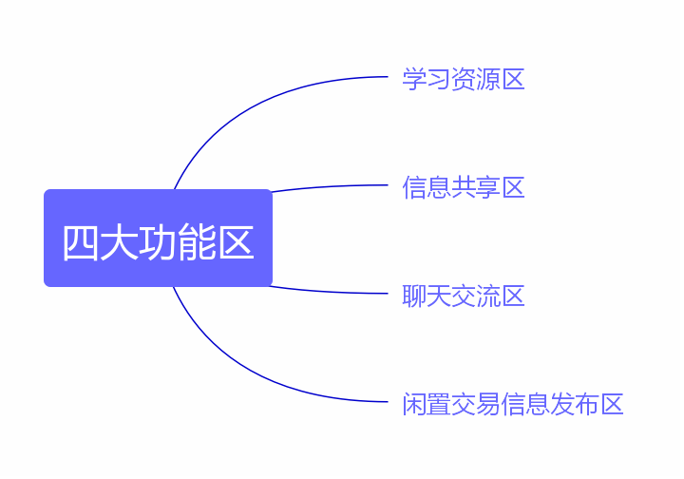
1.3 四大功能区分区设计

Slide 12
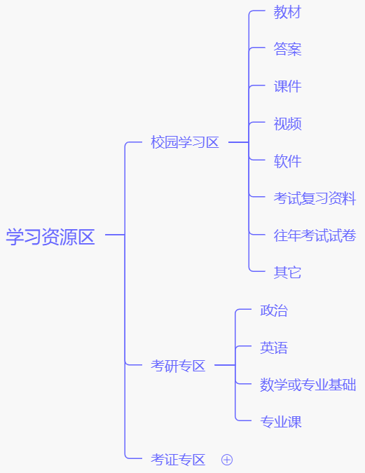
1.3 四大功能区分区设计

Slide 13
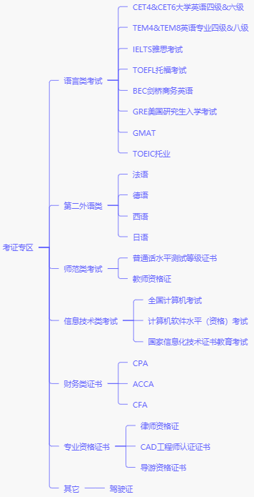
1.3 四大功能区分区设计
参考自微信公众号“华南师大学生会”推送
https://mp.weixin.qq.com/s/iwo-pVU_g4GfSiHSTu8Jxg

Slide 14
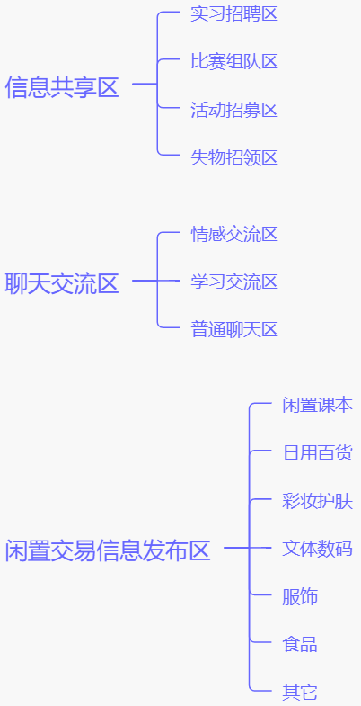
1.3 四大功能区分区设计
闲置交易信息发布区参考自微信公众号“华师闲置”

Slide 15
1.4 “学习资源区”功能设计
（1）按关键词搜索资源
（2）对资源列表排序：
排序类型有“最新发布、最多回复、最多点赞、最多收藏”
（3）上传资源
（4）下载资源
（5）获取并复制下载链接：
用户可能想在别的地方也下载这个资源，所以提供下载链接
145
245
80
65

Slide 16
1.5 “信息共享区、聊天交流区、
闲置交易信息发布区”功能设计
（1）按关键词搜索帖子
（2）对帖子列表排序：
排序类型有“最新发布、最多回复、最多点赞、最多收藏”
（3）发帖：包含分区、标题、正文、表情、图片、链接、资源索引、投票、保存草稿等
（4）回复：类似于“百度贴吧”，可以回复“楼主、层主、楼中楼”
（5）点赞：类似于“百度贴吧”，可以点赞“楼主、层主”
（6）收藏：可以收藏帖子
145
245
80
65

Slide 17
1.6 社交功能设计
（1）新消息提醒：
每当有人对你进行操作（回复、点赞、收藏、添加好友、好友聊天、陌生人私信、举报等）时，在右上角以红点的方式提醒你
（2）添加好友：
点击他人的头像进入他的个人主页，即有“添加好友”按钮
（3）好友聊天：类似于“微信、QQ”，好友之间可以互相发消息
（4）陌生人私信：陌生人之间可以私信对方，但只能发送文字
（5）举报：如果见到不良内容（广告、低俗色情、政治有害、误导、血腥暴力、侵犯版权、内容与分区不符、挂人引战、人身攻击言论、谣言、欺诈、无意义内容、被陌生人骚扰等），可以进行举报
145
245
80
65

Slide 18
1.7 个人信息功能设计
查看、修改个人信息：头像、昵称、性别（男、女、保密）、学院
145
245
80
65

Slide 19
1.8 软件设置功能设计
1.8.1 安全设置：
（1）修改密码：修改时需验证原密码以及手机或电子邮箱的验证码
（2）绑定、解绑、修改手机号码：操作时需验证密码和手机的验证码
（3）绑定、解绑、修改电子邮箱：操作时需验证密码和电子邮箱的验证码
（4）永久注销账号：提供倒计时5秒的考虑时间，才开放“注销”按钮
1.8.2 推送消息与否的开关
1.8.3 屏蔽陌生人私信与否的开关
1.8.4 帮助中心：即“FAQ”，对用户在使用过程中可能遇到的问题提供解决方法
1.8.5 问题反馈：用户可以反馈在使用过程中遇到的bug和对APP的建议
1.8.6 关于：主要是产品介绍、联系方式、招聘信息等
1.8.7 检查更新：热更新
1.8.8 退出登录：也可以理解为“切换账号”
145
245
80
65

Slide 20
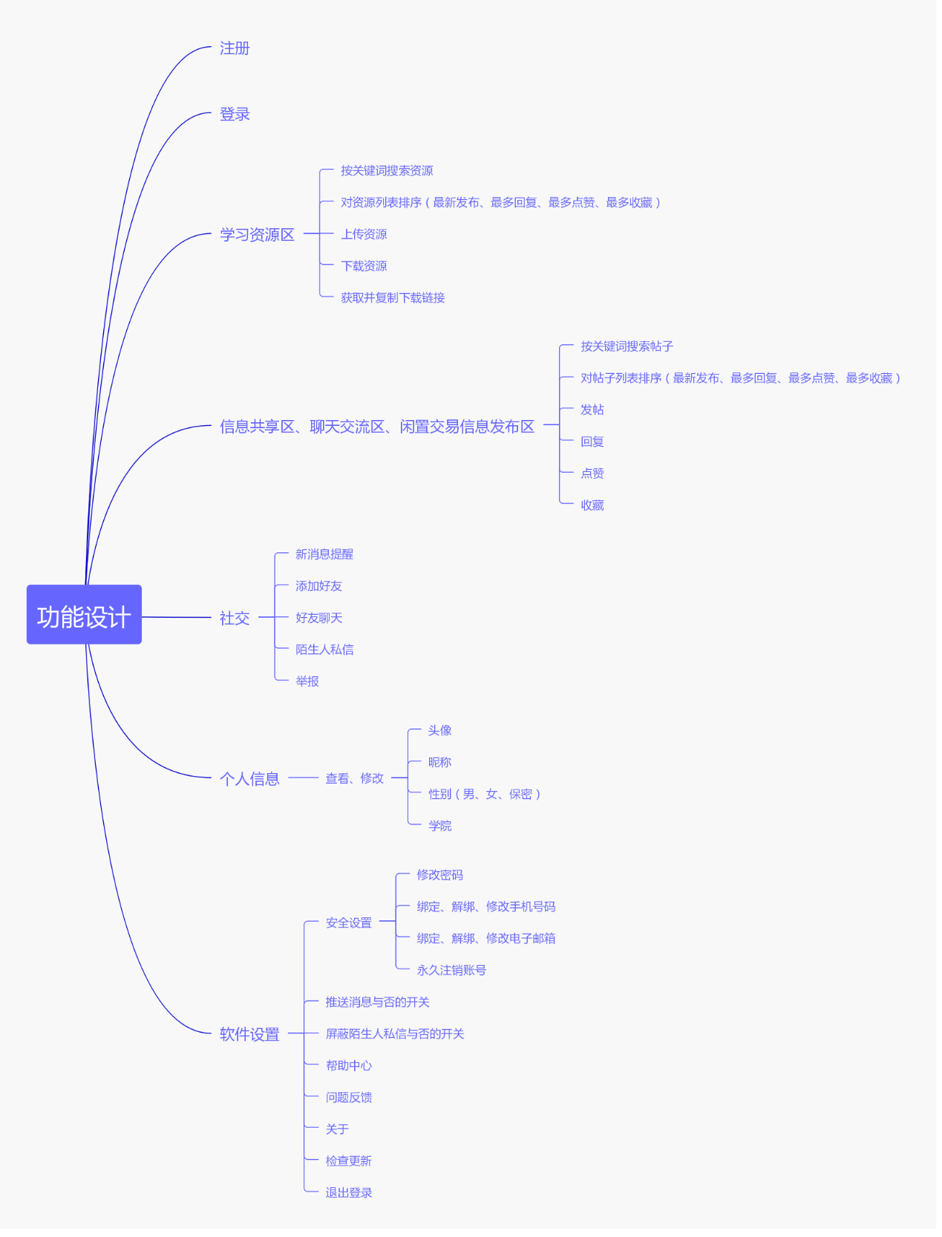

Slide 21
2、设计与测试规范
2.1 设计规范
（1）界面保持简洁，不要给人花里胡哨的感觉。
（2）可以采用Google的Material Design风格。
（3）提供“前进到下一界面”和“后退到上一界面”的按钮。
（4）给予适当的提示信息。
2.2 测试规范
（1）使用不同尺寸的虚拟机机型进行测试，保证布局不会错位；
还可以用手中现有的安卓真机进行测试。
（2）在完成某个小界面和小功能后，先单独对这个小界面或小功能进行测试，达到预期的效果后再进行后续的开发。
145
245
80
65

Slide 22
3、开发日程表
（1）2019.10.??——2019.11.15：APP界面的设计
（2）2019.11.16——2019.12.31：APP功能的实现
（3）2020.1.1——截止时间：APP的测试与修改
145
245
80
65

Slide 23
五、技术解决方案
1、业务逻辑的实现
2、页面的基本结构
同大部分安卓系统应用程序类似，本应用程序的业务逻辑主要由Java语言实现。
借助XML提供的组件，我们可以实现安卓页面的布局，包括文字的嵌入、图片的嵌入、视频的嵌入、各种信息载体的嵌入等等。
3、服务器开发与数据交互
4、功能实现
1、使用OKHttp框架，可以实现安卓应用程序的文件进行上传或下载
2、定义viewgroup动态的添加TextView和IMageVIew以加载文字和图片。将解析后的数据添加listview完成论坛的列表。
Java可以在各种主流系统平台上部署。接口一般都是通过post或get请求建立在HTTP协议之上的，数据封装一般用JSON或者XML。

Slide 24
六、推广方案
2、宣传方式
校内广告投放推广
校内组织宣传
校道张贴海报、食堂张贴二维码、向全校师生发送电子邮件、校园广播
让学校的组织部门使用本产品，同时也借助他们的力量进行宣传。
朋友圈宣传
公众号宣传
联合其它高校
师生组织推广
口耳相传
微信朋友圈里广而告之
与校内各大宣传平台、公众号合作，吸引同学们下载本应用程序。
微信公众号推送、贴吧发帖、官方微博、校园论坛、知乎、微信朋友圈、QQ空间

Slide 25
3、应用商店推广
手机厂商应用商店
手机运营商应用商店
小米应用商店、华为应用市场、OPPO软件商店、vivo应用商店、三星应用商店、魅族应用商店、锤子应用商店
中国移动、中国联通、中国电信
AppStore
第三方应用商店
豌豆荚、应用宝、应用汇、木蚂蚁、安智市场、机锋市场、91应用市场、PP助手、360手机助手、百度手机助手

Slide 26
七、运营规划书
1、运营方式
学习资源区
聊天交流区
（1）在各大学院进行宣传
（2）设置积分奖励机制
吸收其他校园交流软件的优点，鼓励大家在本区找到志同道合的朋友。
信息共享区
闲置交易信息发布区
（1）获取各大公开网站的招聘信息，及时公布
（2）与各大组织合作，在他们的活动中用上本产品，并利用他们的宣传渠道进行宣传。
给同学们提供一个发布闲置物品交易信息的平台，同学们可以留下自己的联系方式，有意购买者可以联系对方商量交易方式、时间与地点。

Slide 27
2、运营计划
上线初期
调整阶段
成熟阶段
扩展阶段
通过吸收新用户、新用户成为老用户、老用户满意后再发展新用户的形式，成为一定范围的圈中日常生活好助手。
积极回收用户反馈，调查用户满意度，以进行客户端功能的优化。
与各班级、各组织、各社团达成合作关系，为各位同学的校园生活提供一定的帮助，成为许多学生校园生活的一部分。
将眼光扩展到华师外其它校园，发展本应用程序的其它校园版本。

Slide 28
谢谢大家！

